Slide 1
ЦИФРОВА ТРАНСФОРМАЦІЯ як елемент економічного зростання України
Олександр Данченко,
Народний депутат України,
Голова Комітету ВРУ з питань інформатизації та зв'язку
МІЖНАРОДНИЙ ГРАНД ФОРУМ BIT-2019
Київ, 26.02.2019 р.

Slide 2




ІСТОРІЯ РЕВОЛЮЦІЙ
Аграрна революція
Перехід людства від примітивної економіки збирачів до економіки сільського господарства
Технологічні революції
Технології починають полегшувати людську працю
10 000 д.н.е.
XVII-XIX ст
Кінець
ХХ ст
ХХІ ст
Індустріальна революція
Перехід від ручної праці до машинної
Цифрова революція
Вплив ІТ на всі сфери життя.
В пріоритеті знання та технології

Slide 3




ЦИФРОВА РЕВОЛЮЦІЯ
Цифрова революція – перехід від аналогових технологій до цифрових.
Характеризується стиранням кордонів між фізичними, цифровими та біологічними сферами.
Пріоритетом стають персональні гаджети та безкінечний потік інформації
Інтернет речей
Штучний інтелект
Роботехніка
3D друк

Slide 4
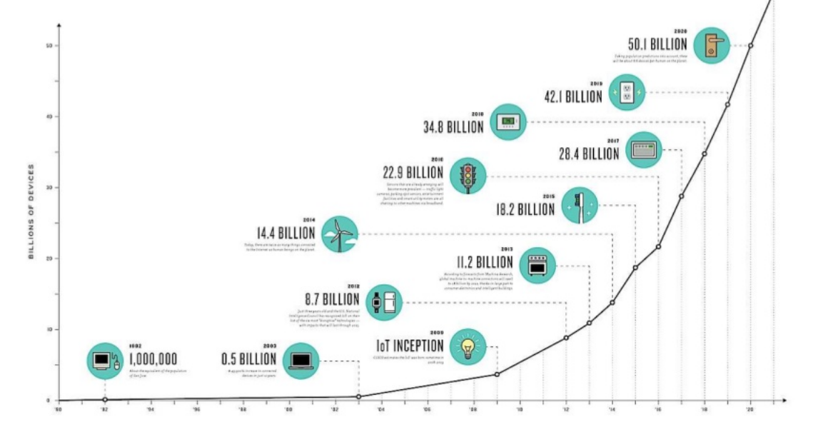
До 2025 року до мережі буде під’єднано 50 млрд пристроїв.
Це не лише смартфони та планшети, але й об’єкти smart city, авто, промислові об’єкти та навіть ручки у ваших квартирах

Slide 5

ЩО ЗМІНЮЄ ЦИФРОВА РЕВОЛЮЦІЯ
СУСПІЛЬСТВО
БІЗНЕС
ЕКОНОМІКУ

Slide 6

ЦИФРОВЕ СУСПІЛЬСТВО
Суспільство змінюється:
- Відсутні географічні кордони
- Доступність та безкоштовність освіти
- Віддалена робота

Slide 7


ТРАДИЦІЙНЕ СУСПІЛЬСТВО
ЦИФРОВЕ СУСПІЛЬСТВО
VS
СТВОРЮВАНІ БЛАГА
матеріальні | цифрові
БАЗОВІ ВИТРАТИ
високі | низькі
МЕЖІ ДІЯЛЬНОСТІ
локальні | глобальні
КОНТРОЛЬ
особистий | автоматизований

Slide 8

ЦИФРОВИЙ БІЗНЕС
ІТ-інфраструктура – стратегічний ресурс бізнесу
Розвиток компанії буде залежати від рівня розвитку ІТ та ПЗ
ПЗ стане ключовим активом держави та бізнесу
Виграє той, хто зможе персоналізувати послуги за допомогою ІТ

Slide 9
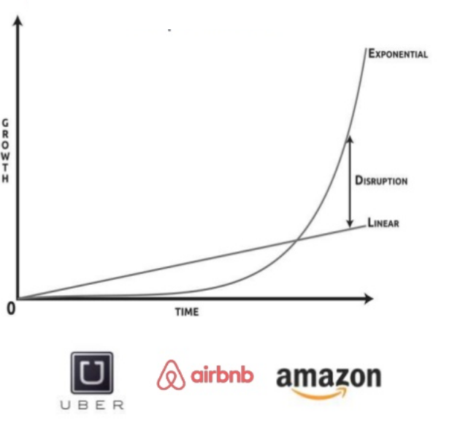
НА АРЕНУ БІЗНЕСУ ВИХОДЯТЬ ЕКСПОТЕНЦІАЛЬНІ КОМПАНІЇ
6D складових експотенціальних компаній
Digitalization Цифровізація
Deception Оманливість
Disruption Прорив
Dematerialization Дематеріалізація
Democratization Доступність
Demonatezation Демонетизація
Читати: Салім Ісмаіл “Взривний ріст”

Slide 10
ЦИФРОВА ЕКОНОМІКА
Цифровізація є важливим чинником зміни якості життя громадян, вона впливає на всі сфери життя сучасного суспільства: сприяє зростанню продуктивності праці, поліпшенню керованості економікою, розвитку наукоємних виробництв та високих технологій, збагаченню духовного життя та подальшій демократизації суспільства тощо.

Slide 11


ЩО ТАКЕ ЦИФРОВА ЕКОНОМІКА
Класичний ринок нецифрових товарів
Цифровий ринок
Великий асортимент
Прибутки вищі за інвестиції
Великі об'єми виробництва та споживання

Slide 12
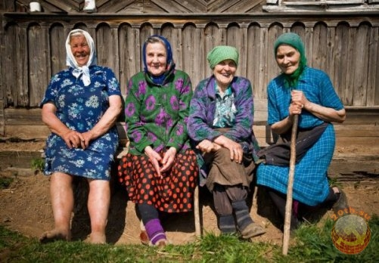

ЩО ТАКЕ ЦИФРОВА ЕКОНОМІКА
Локальність аудиторії, обмеження передачі інформації
Глобальність і короткий проміжок часу для обміну інформацією

Slide 13
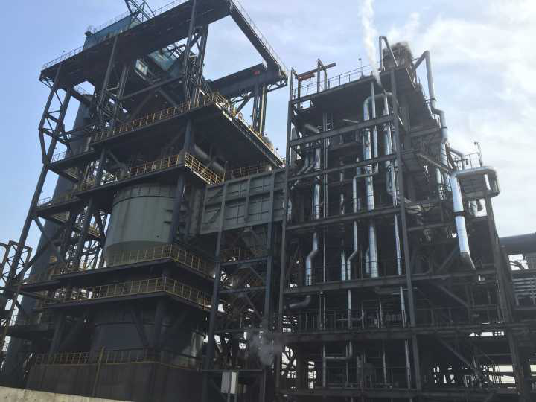
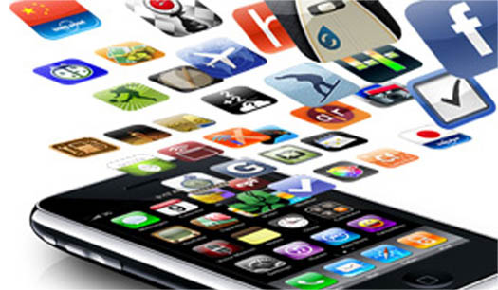
ЩО ТАКЕ ЦИФРОВА ЕКОНОМІКА
Висока вартість кінцевого продукту при високому рівні інвестицій та преференцій від держави
Велика кількість безкоштовних послуг з високим рівнем капіталізації та мільярдами залучених інвестицій

Slide 14

ЕЛЕМЕНТИ ЦИФРОВОЇ ЕКОНОМІКИ
РОБОТИЗАЦІЯ
ХМАРИ
CRM
SMART CONTACTS
ІНТЕРНЕТ РЕЧЕЙ
FINTECH
BLOCKCHAIN
КРИПТОВАЛЮТИ
BIG DATA

Slide 15
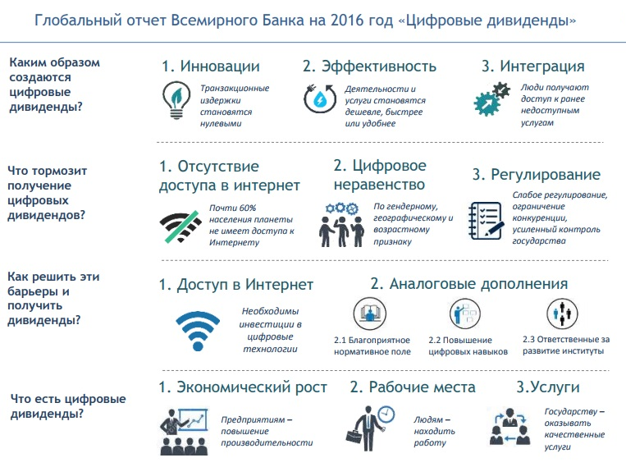

Slide 16
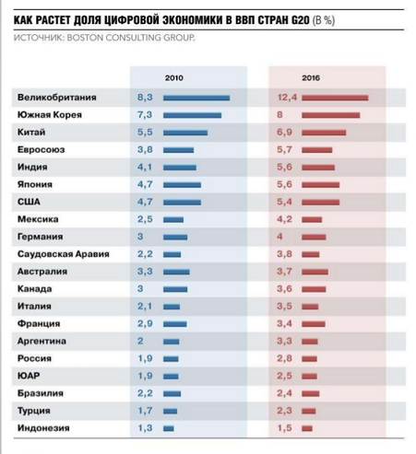
Найбагатші країни світу мають найбільший % цифрової економіки у ВВП

Slide 17
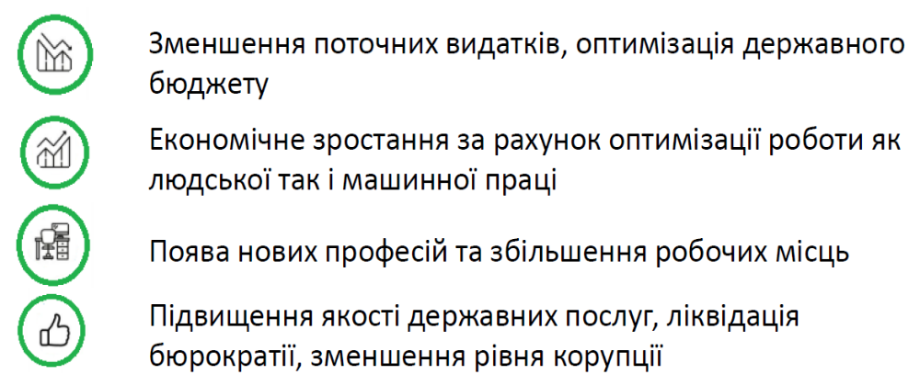
ВПЛИВ ЦИФРОВОЇ ЕКОНОМІКИ НА ДЕРЖАВУ

Slide 18
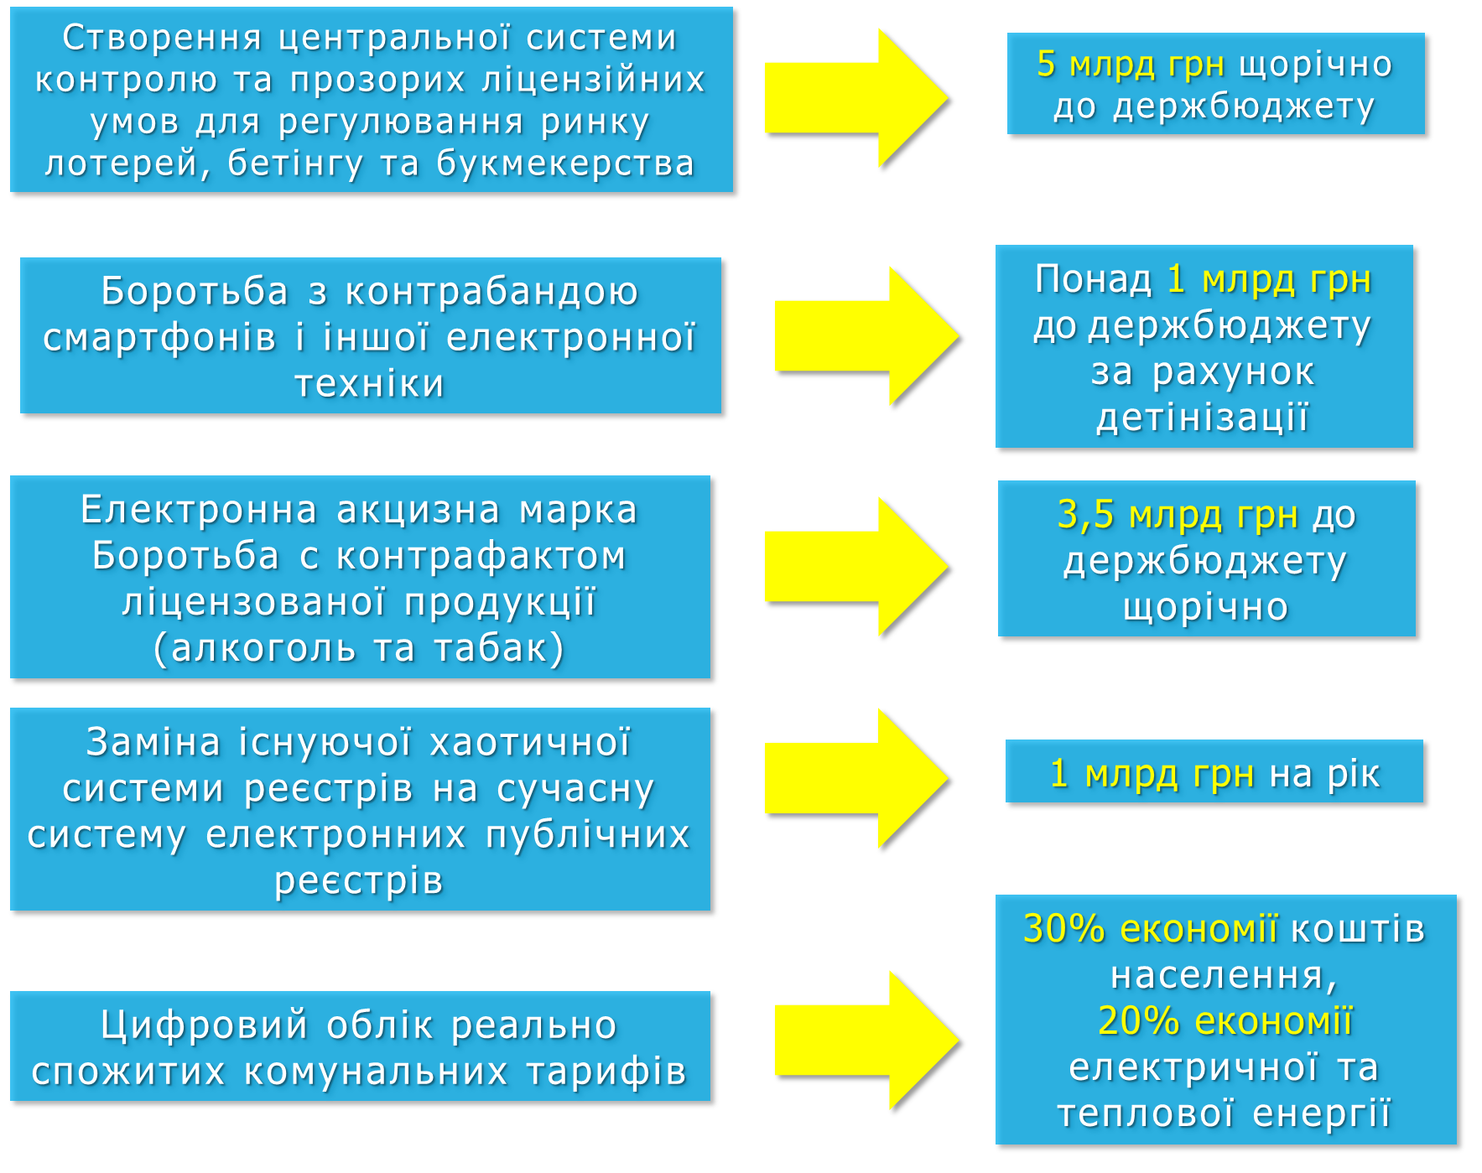
Грошовий потенціал від впровадження цифрової економіки

Slide 19
РЕАЛІЗОВАНІ «ЦИФРОВІ» ІНІЦІАТИВИ В УКРАЇНІ
1. Запущено мобільний зв’язок на базі
технологій 3G та 4G
2. Підготовлено та прийнято Digital Agenda, як
стратегічний вектор розвитку цифрової
економіки
3. Розпочато дискусії про створення належних
інвестиційних умов для розвитку блокчейну
та криптовалют. На сьогодні це «друга нафта»
в світі

Slide 20
ЩО Й ДОСІ ЗАВАЖАЄ УКРАЇНІ СТАТИ ЦИФРОВОЮ?
Дуже повільні законодавчі реформи
Відсутність “господаря процесу ” та єдиного органу влади, відповідального за цифрові трансформації
Недостатня кількість освітніх програм для підвищення рівня ІТ-грамотності
Недостатній рівень державних інвестицій в базові елементи цифровізації: комп'ютеризація соціальних об'єктів (школи, бібліотеки), низький рівень проникнення інтернету
Технологічна відсталість у порівнянні з піонерами цифровізації (відсутність елементів е-держави та сучасних технологій)

Slide 21
Дякую за увагу та до зустрічі у цифровому майбутньому!

